Slide 1


Тест по информационни технологии
http://schoolacademy.telerik.com
Подготовка за ИТ олимпиадата
Веселин Димитров
Student
НОИТ – ИТ тест
Telerik Software Academy
academy.telerik.com

Slide 2
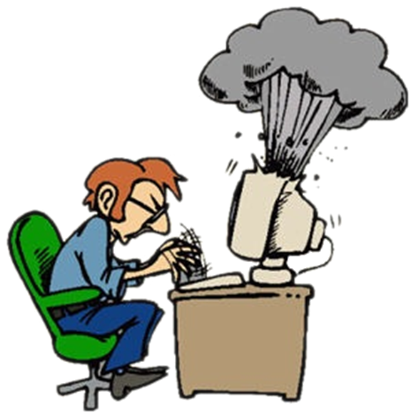

Компютърни системи
Хардуерни въпроси

Slide 3
Въпрос
В съвременните компютри се използват няколко основни архитектури за набори команди. Коя съдържа най-голям брой команди (инструкции)?
CISC
RISC
MISC
VLIW

Slide 4
Отговор
Complex Instruction Set Command
Класическа архитектура, характеризираща се с голям набор команди. Благодарение на това, процесорите изпълняват разнообразни задачи по обработката на данни
Основни характеристики:
Малък брой регистри
Голямо количество: машинни команди, методи за адресация, формати за команди с различна дължина

Slide 5



Софтуерни системи
Компютърен софтуер

Slide 6
Въпрос
Кой от следните термини, НЕ е вид компилатор?
native
cross
single-pass
dev-c++
multi-pass

Slide 7
Отговор
Bloodshed Dev C++
Интегрирана среда за програмиране на C/C+, използваща компилатора mingw, който произлиза от GCC (GNU Compiler Collection)
Dev-C++ може да използва и други компилатори базирани на GCC, например Cygwin
Информация:
bg.wikipedia.org/wiki/Dev-C++

Slide 8


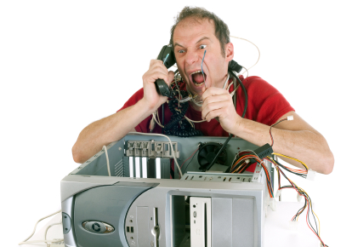
Работа с компютърни системи и програми
Инсталиране, използване, поддръжка, …

Slide 9

Въпрос
Кaкъв софтуер бихте използвали, ако трябва да оправите проблем на Windows OS от разстояние, ако другата машина има интернет връзка?
Command Prompt
Team Viewer
Google Chrome
FileZilla
Няма такъв софтуер

Slide 10
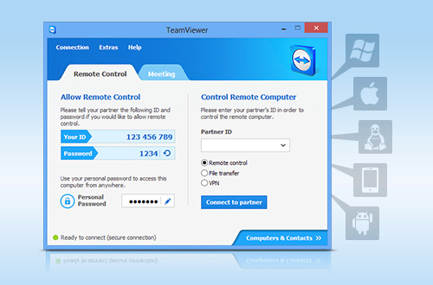
Отговор
TeamViewer е комплексно решение за отдалечен достъп и дистанционна поддръжка
Програмата разполага с три режима на работа:
Remote control
File transfer
VPN
Информация:
Teamviewer.com

Slide 11

Пренос на данни и бройни системи
Канали за пренос на данни, единици за измерване, работа с бройни системи

Slide 12
Въпрос
Основата на една позиционна бройна система представлява:
аргумент или събираемо на две естествени числа
Множителят с който се изменя стойността на цифра, преместена в съседна позиция
сума или сбор на две естествени числа
множител на две естествени числа

Slide 13
Отговор
Позиционни бройни системи
Позиционна бройна система е тази, при която стойността на всяка цифра се определя от нейното място в записването на числото
Броят на различните цифри, използвани в една позиционна система, се нарича основа на тази бройна система Q
Информация:
http://bg.wikipedia.org/wiki/Бройна_система

Slide 14





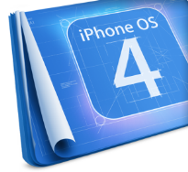









Операционни системи
Архитектура, процеси, потребители, потребителски интерфейс, файлови системи

Slide 15


Въпрос
Как най-лесно в Windows 8 можем да направим скрийншот на екрана?
Windows key + Print screen
Print screen + Paint
Snipping tool
Няма такава възможност

Slide 16

Отговор
Windows key + Print Screen
Прави скрийншот на екрана
Не са нужни допълнителни програми
Запазва ги автоматично в Pictures/Screenshots
Информация:
http://www.howtogeek.com/109968/6-great-tricks-for-windows-8-that-you-probably-dont-know

Slide 17

Софтуерно инженерство
Анализ, спецификация, проектиране, прототип, имплементация, тестване, поддръжка, …

Slide 18



Въпрос
Кое от изброените не е source-control система?
SVN
GIT
TFS
Google Drive

Slide 19
Отговор
Source-control system
хранилище за приложения в процес на разработка, което дава възможност на много хора работещи върху един проект да работят, като записват направените промени
Google Drive
виртуален облак за съхранение, който може да използвате, за да пренасяте файловете си навсякъде и да имате достъп от който и да е компютър или мобилно устройствоНе късаят пряко функционалност

Slide 20




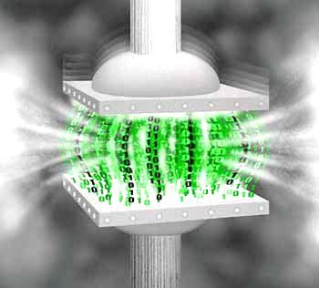




Компресиране на данни
Алгоритми за компресия, софтуер за архивиране

Slide 21
Въпрос
Какво е ГРЕШНО за Run-length кодирането?
кодират даден стринг в RLE списък
декодират RLE списък до стринг
вмъкват един RLE списък на произволна позиция в друг
Съпоставя кодове с променлива дължина на символи

Slide 22
Отговор
Run-length encoding (RLE) кодира поредица еднакви битове чрез двойката {битове, брой}
пр. за RLE списък - (4,A) (4,B) (3,C) (2,A)
Шенън-Фано кодиране
Съпоставя кодове с променлива дължина на символи
Спрямо честота на срещане

Slide 23



Текстообработка
Работа с текстотобработващ софтуер, файлови формати, кодирания, текст, таблици, фигури, …

Slide 24
Въпрос
Кой текстов редактор се използва за писане на програмен код?
NodePad++
Microsoft Word
WordPad
LibreOffice Text Document

Slide 25
Отговор
NodePad++
Notepad++ е текстов редактор и редактор на сорс код за MS Windows операционни системи
Notepad++ е с отворен код и поддържа множество програмни езици
Разпространява се под лиценза GPL
Информация:
http://notepad-plus-plus.org/

Slide 26
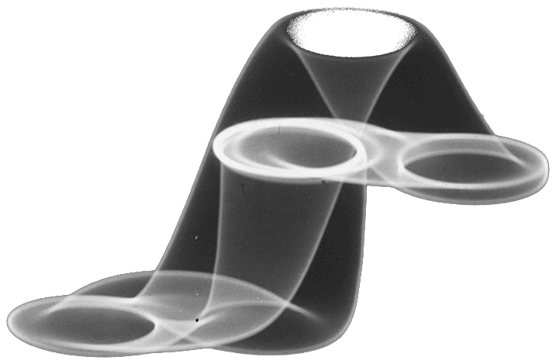



Компютърна графика
Растерна и векторна графика, графични файлови формати, графични редактори, цветови гами

Slide 27
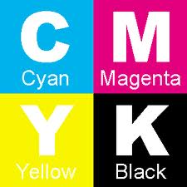

Въпрос
Кой от изброените софтуерни продукти не е графичен редактор?
CorelDraw
GIMP
Paint.NET
Adobe PhotoShop
WinAmp

Slide 28
Отговор
Всички изброени приложения, освен WinAmp са графични редактори
WinAmp е плеър за слушане на музика
Информация:
http://www.winamp.com/

Slide 29






Бази от данни
Модели на данните, таблици, релации, SQL

Slide 30
Въпрос
Какво прави следния SQL код?
Изтрива всички записи с посочената заплата
Избира първото име на слу-
жителите с посочената заплата
Избира първото име на слу-
жителите със заплата различна
от посочената
SELECT FirstName FROM Employees WHERE Salary IN (25000, 14000, 12500, 23600)

Slide 31
Отговор
Верният отговор е, че заявката избира пъвото име на служителите, чийто заплата е равна на посочената

Slide 32

Информационни системи
ERP, CRM, BI, BPM, FMIS, CAD/CAM, CMS, софтуерни архитектури

Slide 33
Въпрос
Кой от изброените софтуерни продукти НЕ Е представител на BPM системите?
Bussiness First
Automate BPM
Teamworks
Ingenuus
EnterpriseOne Small Bussiness

Slide 34
Отговор
EnterpriseOne Small Bussiness
Система за управление на бизнеса(ERP)
Не е BPM система
предназначено за малки и средни фирми от всички браншове
Информация:
http://en.wikipedia.org/wiki/Enterprise_resource_planning

Slide 35




Презентационни системи
Софтуер за презентации, изготвяне на презентации, слайдове, ефекти, бележки, цветове, изображения, звук, видео

Slide 36
Въпрос
Кое от следните не е система за изработка на презентации?
Paint.NET
Microsoft PowerPoint
OpenOffice Impress
Prezi

Slide 37
Отговор
Paint.NET
Програма за обработка на графични формати
Комфортна и лесна за употреба алтернатива на Microsoft Paint
Не може да изготвя презентации
Информация:
http://www.getpaint.net/

Slide 38
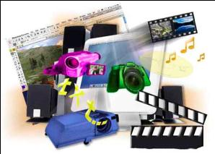



Мултимедия
Софтуер за създаване / обработка на мултимедия: звук, видео, файлови формати

Slide 39
Въпрос
Колко GB е първият UltraHD (4K) филм на пазара?
4оGB
80GB
256GB
120GB
4.7GB

Slide 40
Отговор
TimeScapes: The Movie
TimeScapes e записан в 4К резолюция (4096x2304)
първият филм в света, който се продава с 4K резолюция
Информация:
http://www.timescapes.org/4k/about_the_movie

Slide 41

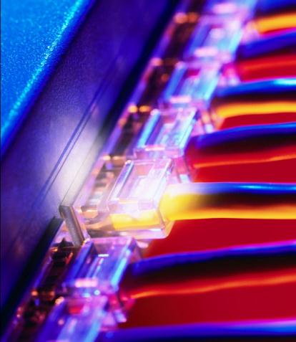
Компютърни мрежи
OSI модел, мрежови модели, протоколи, стандарти, хардуерно оборудване

Slide 42
Въпрос
Кой от следните протоколи не е от Транспортния слой на OSI модела?
TCP
UDP
SCTP
DCCP
IP

Slide 43
Отговор
Internet Protocol e протокол за комуникация, който стои в основата на Интернет
Спада към Мрожовия слой на OSI модела
позволява адресация на информацията, която се изпраща по мрежата
Когато се изпраща информация през мрежата, тя се разделя на малки пакети, наречени IP пакети
Информация:
http://bg.wikipedia.org/wiki/IP

Slide 44




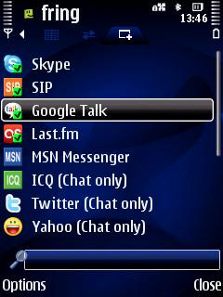
Електронна комуникация
E-mail, Skype, ICQ, IRC, MSN Messenger, Yahoo Messenger, социални мрежи, форуми, …

Slide 45



Въпрос
Кой от изброените web сайтове не е социална мрежа?
Facebook
LinkedIn
Wikipedia
MyLife
Netlog

Slide 46
Отговор
Wikipedia е най-голямата онлайн енциклопедия
Всеки може да я редактира
Има над 20 милиона статии
Съществуват над 270 разноезични версии на Уикипедия
Информация:
en.wikipedia.org

Slide 47




World Wide Web (WWW)
Как работи WWW? Протоколът HTTP, GET, POST, URL, уеб браузър, уеб страница, уеб сайт, …

Slide 48
Въпрос
Какво е Ethernet?
Протокол за локални мрежи
Протокол за предаване на хипертекст
Интернет доставчик, който осигурява достъпа до мрежата
Протокол за пренос на файлове

Slide 49
Отговор
Ethernet
Протокол за локални мрежи (LAN от Local-area Networks)
основите за него са поставени от Боб Меткалф в дисертацията му за университета в Харвард, озагалавена “Мрежи с пакетна комутация” ("Packet Networks")
Информация:
http://en.wikipedia.org/wiki/Ethernet

Slide 50




Уеб дизайн, HTML, CSS
Уеб дизайн, HTML, CSS, текст, графика, препратки, таблици, формуляри, …

Slide 51
Въпрос
За какво се използва <meter> тагът в HTML?
За измерване на данни в рамките на определен обхват
За хедъра на страницата
За подчертан текст
За измерване на разстояние между два елемента в метри
За изображения

Slide 52

Отговор
Тагът <meter> се използва за визуализиране на количество (запълнен правоъгълник)
пр. <meter id="progress" min="0" max="100" value="30" title="percents">30%</meter>
Информация:
http://magadanski.com/uroci/html5-meter

Slide 53





Скриптови езици и JavaScript
Разработка на скриптове с JavaScript, основни JavaScript конструкции, оператори, обекти, манипулация на DOM дървото

Slide 54
Въпрос
Как се декларира и създава празен масив в JavaScript?
var arr[] = new Array() ;
var arr = new Array();
var[] arr = new var[];
var arr[] = [];

Slide 55
Отговор
В JavaScript масивите се декларират по следния начин:
arr - име на масива
Чрез извикването на new Array() се създава нов обект от клас Array– празен масив
var arr = new Array();

Slide 56
Тренировъчен тест по информационни технологии
?
?
?
?
?
?
?
?
?
Въпроси?
?
?
?
?
?
?
?
?
?
?
http://schoolacademy.telerik.com

Slide 57
Домашно
Напишете общо 5 въпроса върху първите 5 теми от конспекта
Компютърни системи
Компютърни програми
Работа с компютърни системи и програми
Пренос на данни и бройни системи
Операционни системи
Всеки въпрос да има поне 4 отговора
За всеки въпрос да има обяснение
Ползвайте оформлението от този примерен тест
По желание, може да напишете и повече въпроси

Slide 58



Безплатни курсове в софтуерната академия
Telerik School Academy
schoolacademy.telerik.com
Telerik Software Academy
academy.telerik.com
Telerik Academy @ Facebook
facebook.com/TelerikAcademy
Telerik Software Academy Forums
forums.academy.telerik.com

